Slide 1
Лабораторная работа № 5.
Ручное/автоматическое управление включением синхронного генератора на параллельную работу по способу самосинхронизации
Цель работы:
Изучение процесса включения синхронного генератора на параллельную работу по способу самосинхронизации в ручном и автоматическом режимах.

Slide 2
На каждой электрической станции обычно бывает установлено несколько генераторов.
Благодаря параллельной работе генераторов достигается:
– большая надежность энергоснабжения потребителей;
– снижение мощности аварийного и ремонтного резерва;
– возможность маневрирования энергоресурсами сезонного
и суточного характера.
Все параллельно работающие генераторы должны отдавать в сеть ток одинаковой частоты. Поэтому они должны вращаться строго в такт или, как говорят, синхронно, т.е. их скорости вращения должны быть в точности обратно пропорциональны числам пар полюсов:
Существует два способа включения синхронного генератора на параллельную работу – способ точной синхронизации и самосинхронизации.

Slide 3
Процессы при включении генератора на параллельную работу.
Схема замещения при включении генератора на параллельную работу
При включении генератора на параллельную работу возникает уравнительный ток:
Векторная разность ЭДС генератора и системы

Slide 4
Первый случай когда
Это соответствует включению возбужденного синхронного генератора.
Уравнительный ток:
Для мощной энергосистемы:
Тогда можно записать
Наибольшее значение уравнительного тока будет при угле δ = 180°
– что равносильно двукратному току трехфазного КЗ на выводах генератора.
Наименьшее значение уравнительного тока при угле δ = 0°

Slide 5
Второй случай когда
Это соответствует включению невозбужденного синхронного генератора.
Уравнительный ток:
Принимая во внимание (5.4) получим:
– что равносильно току трехфазного КЗ на выводах генератора.

Slide 6
Условия для включения генератора на параллельную работу
При включении генераторов на параллельную работу необходимо избегать чрезмерно большого толчка тока и возникновения ударных электромагнитных моментов, способных вызвать повреждение генератора и другого оборудования, а также нарушить работу электрической сети или энергосистемы.
Поэтому необходимо отрегулировать режим работы генератора на холостом ходу и в надлежащий момент времени включить генератор в сеть. Совокупность этих операций называется синхронизацией генератора.
Требования для включения синхронного генератора на параллельную работу:
1) напряжение включаемого генератора должно быть равно напряжению сети или уже работающего генератора;
2) частота генератора должна равняться частоте сети ;
3) чередование фаз генератора и сети должно быть одинаково;
4) напряжения и должны быть в фазе.

Slide 7
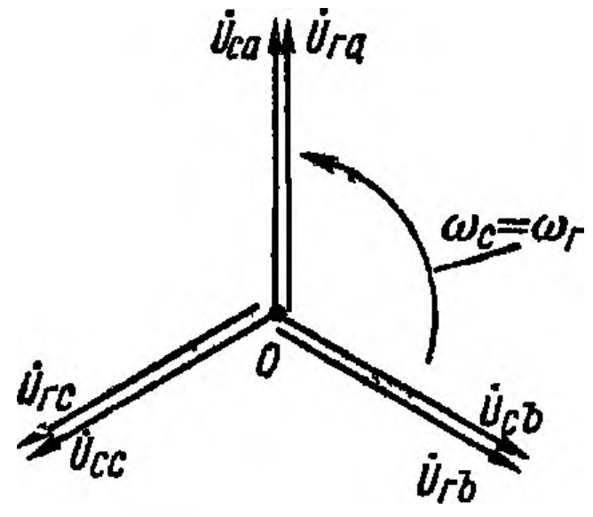
При соблюдении указанных условий векторы напряжений генератора и сети совпадают и вращаются с одинаковой скоростью, разности напряжений между контактами выключателя при включении генератора равны:
Равенство напряжений достигается путем регулирования тока возбуждения генератора и контролируется с помощью вольтметра.
Изменение частоты и фазы напряжения генератора достигается изменением скорости вращения генератора.
Правильность чередования фаз необходимо проверять только при первом включении генератора после монтажа или сборки схемы.
Совпадение напряжений по фазе контролируется специальными приборами – ламповыми и стрелочными синхроноскопами.

Slide 8
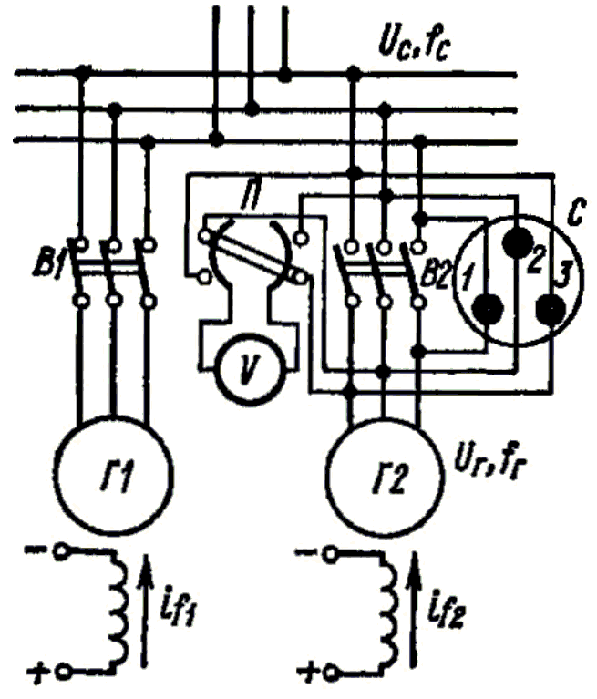
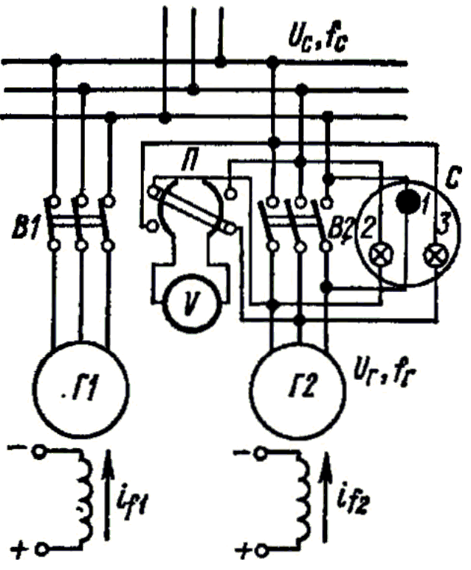
Схема синхронизации генератора с помощью ламповых синхроноскопов с включением на погасание а) и вращение б) света
а) б)
Г1 – генератор, уже работающий на шины станции и сеть; Г2 – включаемый на параллельную работу генератор; В1, В2 – выключатели; V – вольтметр имеющий растянутую шкалу в области нуля (нулевой вольтметр); П – вольтметровый переключатель; С – ламповый синхроноскоп, каждая из ламп 1, 2, 3 которого включена:
а) между контактами одной и той же фазы или полюса выключателя В2.
б) лампа 1 включена между контактами одной и той же фазы, а лампы 2 и 3 – между различными фазами генератора и сети.

Slide 9

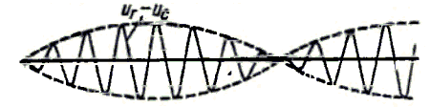
При соблюдении приведенных выше условий напряжения на всех лампах одновременно равны нулю и лампы не светятся. Генератор Г2 с помощью выключателя В2 подключаем на параллельную работу.
Кривые изменения во времени напряжений генератора , сети и ламп при неравенстве частот сети и генератора
На практике.
Достичь точного равенства частот в течение даже небольшого промежутка времени практически невозможно и поэтому напряжения
на лампах 1, 2, 3 (рисунок а) пульсируют с частотой , и если эта частота мала, то лампы загораются и погасают с такой же частотой.
Частота соответствует частоте пульсаций напряжения (штриховые кривые на рисунке). Путем регулирования частоты генератора необходимо добиться того, чтобы частота загорания и погасания ламп была минимальна (период 3-5 сек), и произвести затем включение выключателя В2 в момент времени, когда лампы не горят.

Slide 10
Кроме того, при малой частоте лампы погасают раньше, чем напряжение достигнет нуля, и загораются также при U>0. Поэтому при схеме на погасание света трудно выбрать правильный момент включения.
Лучшей является схема включение на вращение света.
При лампы 1, 2 и 3 загораются и погасают поочередно, и создается впечатление вращающегося света.
А при соблюдении перечисленных условий лампа 1 не светится, а лампы 2 и 3 находятся под линейным напряжением и светятся с одинаковой яркостью, что и является критерием правильности момента включения.
Электромагнитный синхроноскоп, к нему подаются напряжения генератора и сети. Этот прибор работает на принципе вращающегося магнитного поля, и при его стрелка вращается с частотой
в ту или иную сторону в зависимости от того, какая частота больше. При правильном моменте включения стрелка синхроноскопа обращена вертикально вверх.
Автоматические синхронизаторы, которые осуществляют автоматическое регулирование и при достижении необходимых условий автоматически включают генераторы на параллельную работу.

Slide 11
Вследствие того что при точной синхронизации:
– ошибка при подключении может привести с механическим повреждениям;
– во время аварий, когда постоянно меняются напряжение и частота, процесс синхронизации с помощью автоматических синхронизаторов сильно затягивается (до 5-10 мин и даже более),
широко внедрен метод грубой синхронизации, или самосинхронизации.
Сущность метода самосинхронизации заключается в том, что генератор включается в сеть в невозбужденном состоянии при скорости вращения, близкой к синхронной (допускается отклонение до 2%). После включения невозбужденного генератора в сеть немедленно включается ток возбуждения и генератор втягивается в синхронизм (т.е. его скорость достигает синхронной и становится ).
При самосинхронизации неизбежно возникновение значительного толчка тока. Обмотку возбуждения замыкают на разрядный резистор, используемый при гашении поля, чтобы избежать появления в обмотке возбуждения напряжений, опасных для ее изоляции. Что также снижает величину ударного тока и способствует быстрому затуханию переходных токов.

Slide 12
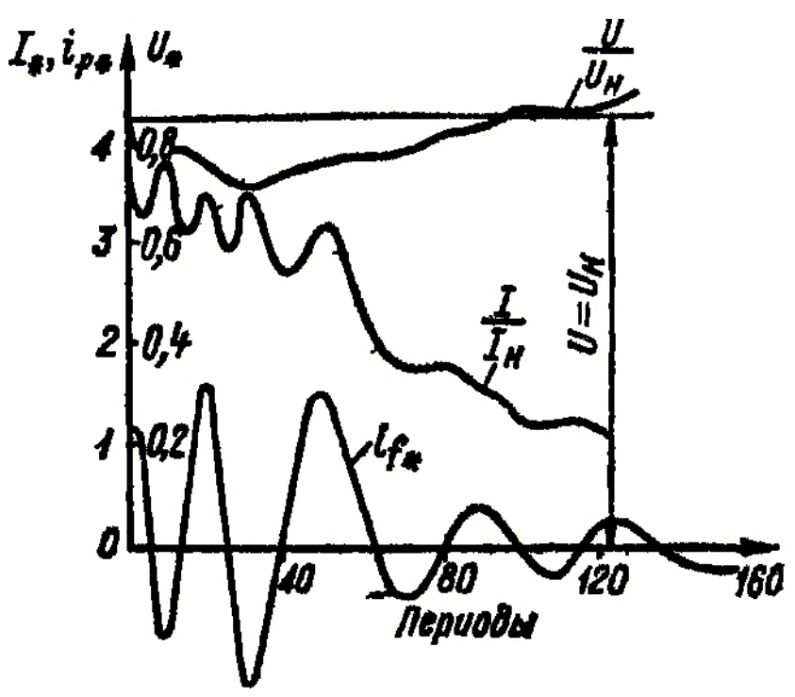
Кривые изменения токов турбогенератора мощностью 100 МВт при включении в сеть методом самосинхронизации
Метод самосинхронизации можно применять в случаях, когда толчок тока не будет превышать 3,5

Slide 13
Достоинства и недостатки методов синхронизации.
Точная синхронизации
Достоинство состоит в том, что включение генератора, не сопровождается большими толчками тока и длительными качаниями.
Недостатками является:
– большое время, необходимое для подгонки скорости вращения и напряжения синхронизируемого генератора и выбора момента подачи импульса на включение;
– возможность механических повреждений генератора и первичного двигателя при включении агрегата с большим углом опережения.
Самосинхронизация
Основными достоинствами является: – простота;
– ускорение процесса синхронизации;
– легко может быть автоматизирован.
Преимущества самосинхронизации особенно важны в аварийных условиях при значительных колебаниях частоты и напряжения в энергосистеме.
Недостатком следует считать сравнительно большие толчки тока в момент включения, при этом подгорают контакты выключателей и подвергаются дополнительным динамическим усилиям обмотки генераторов и трансформаторов.

